Slide 1
Национальный исследовательский университет Высшая школа экономики Федеральныи методический центр по финансовой грамотности ИТОГОВЫй ГРУППОВОй ПРОЕКТ «Банки: Вклады и кредиты» (дидактический комплект) по модулю Содержание и методика преподавания тем по банковским услугам и отношениям людей с банками

Slide 2
Цель
проекта
Задачи проекта
Составить систему задач по теме “Банковские услуги и отношения людей с банками”
Разработать дидактический комплект для учителя при работе по повышению финансовой грамотности учащихся 9 классов по теме “Банковские услуги и отношения людей с банками”
Разработать тест, систематизирующий знания по теме “Банковские услуги и отношения людей с банками”
Подобать видео-материалы по теме “Банковские услуги и отношения людей с банками”

Slide 3
Состав проектной группы
1. Горбачева Анна Викторовна
2. Трубникова Олеся Геннадьена
3. Завьялова Ольга Михайловна
4. Шиманская Анна Вячеславовна
5. Измайлова Валерия Валерьевна
6. Оганнисян Карине Корюновна
7. Комкова Ульяна Геннадьевна

Slide 4
Состав дидактического комплекта
1.Теоретический материал по банковским вкладам и кредитам (Трубникова Олеся Геннадьевна)
2. Блок задач по кредитным операциям с банками (Шиманская Анна Вячеславовна)
3. Задачи про банковские вклады (Завьялова Ольга Михайловна)
4. Тест, содержащий вопросы по теме «Банки: вклады и кредиты» (Измайлова Валерия Валерьевна)
5. Подборка задач из экзамена ОГЭ по теме «Банки: вклады и кредиты» (Оганнисян Карине Корюновна)
6. Подборка видео по теме (Комкова Ульяна Геннадьевна)
Спикер: Горбачева Анна Викторовна

Slide 5
Теоретический материал по вкладам и кредитам
Виды вкладов
Договор банковского вклада
Особенности начисления процентов по вкладу
Виды кредитов
Кредитный договор
Типы платежей по кредитному договору
Примеры задач по вкладам и кредитам характерные для экзаменационных заданий по математике.

Slide 6
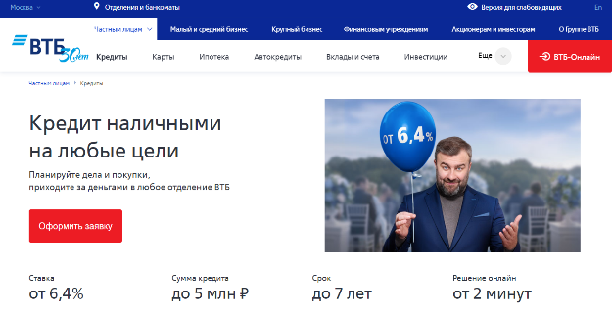
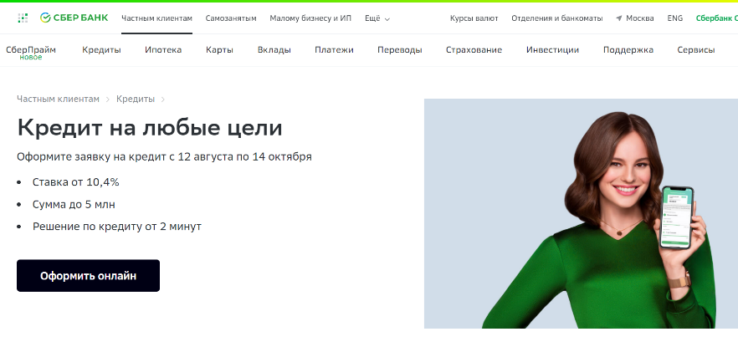
Блок задач по кредитным операциям с банками
Были подобраны задачи, иллюстрирующие следующие виды кредитных операций:
Ипотечные кредиты
Задачи по кредиту с простым процентом начисления
Задачи по кредиту со сложным процентом начисления
Определение суммы кредита (по стоимости продукта и процентам)
Задачи на расчёт суммы переплаты по кредиту.

Slide 7
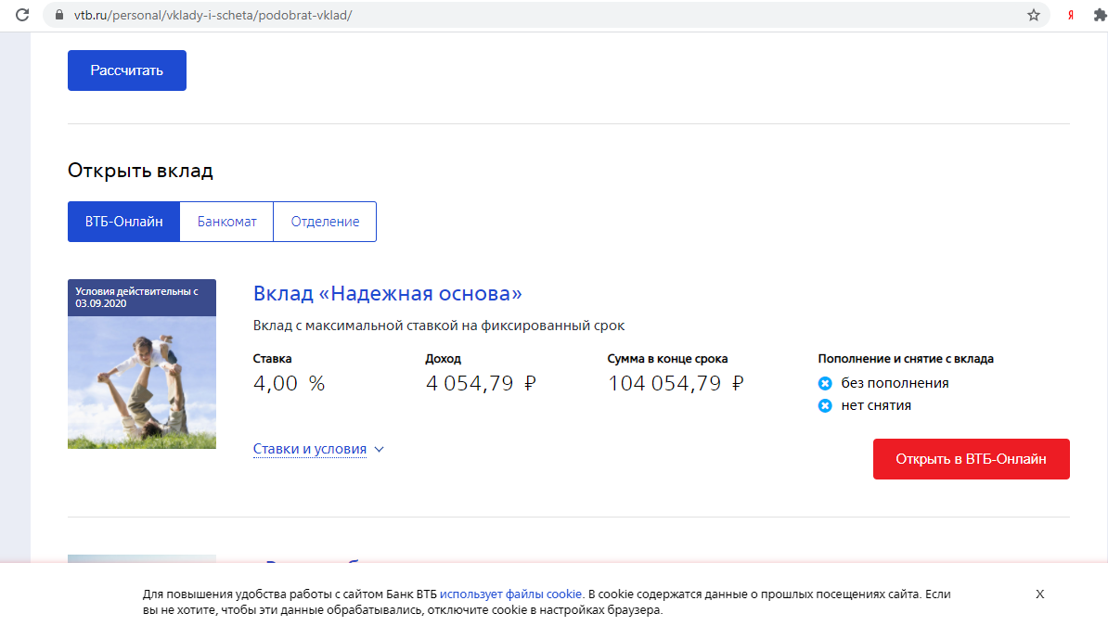
Задачи по банковским вкладам
Составлены реальные задачи на доходность банковских вкладов крупнейших банков России (Сбербанк, ВТБ, Альфа-Банк)

Slide 8
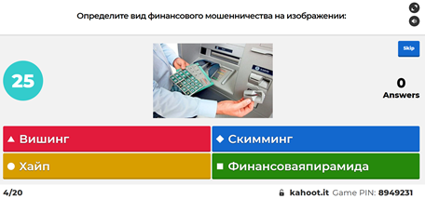
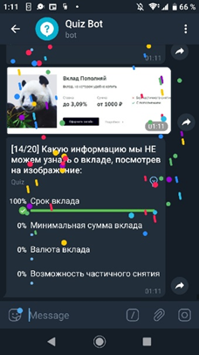
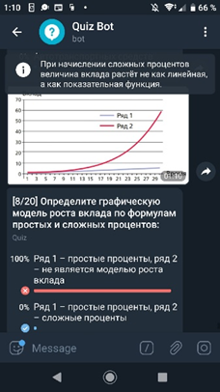
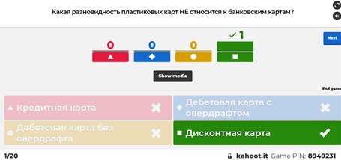
Тест по содержанию модуля 3 разработан на двух платформах:
Kahoot! | Quiz in Telegram
этап систематизации изучаемого материала работа в командах соревновательный элемент Ссылка: https://create.kahoot.it/v2/share/3/2f1fe7ed-149a-45da-90c2-d17297cf817a | этап проверки знаний дистанционное задание комментарии/пояснения к вопросам Ссылка: http://t.me/QuizBot?start=aF9peTWm

Slide 9
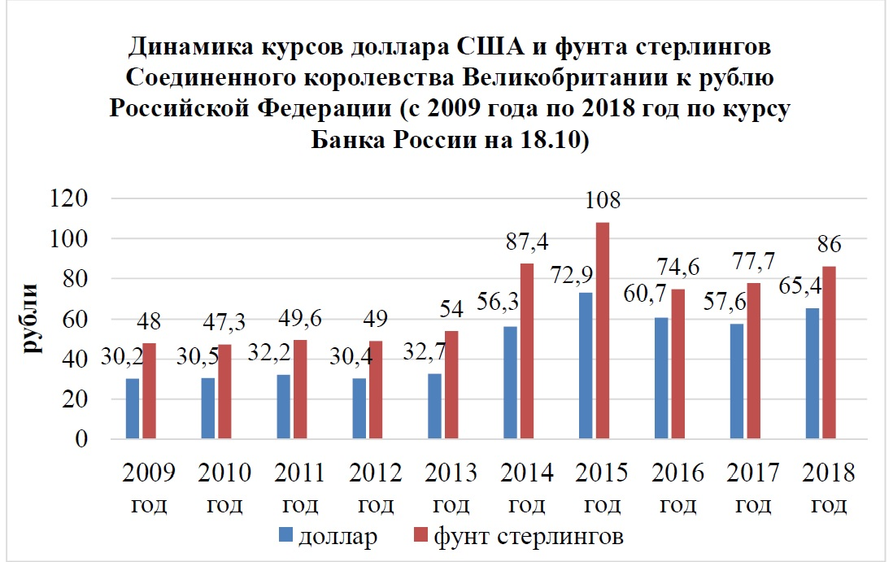
Подборка задач из экзамена ОГЭ «Банки: вклады и кредиты»
Обменный курс – цена единицы одной валюты в другой валюте.
Денежный перевод – перевод (движение) денежных средств от отправителя к получателю с помощью операторов по переводу денежных средств с целью зачисления денежных средств на счет получателя или выдачи ему их в наличной форме.
Банковская карта – электронное средство платежа, удостоверение доступа к счёту в банке.

Slide 10
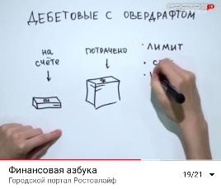
Подборка видео по теме
Определение банка, история создания банков, основные функции банка
Банковские карты: школьникам о грамотном использовании финансовых услуг
Банковские и страховые услуги
Рассчётно-кассовые операции
Откуда у банка деньги?
Всё о кредитах
Способы выплаты кредита
Кредитные риски
Выбор банковской карты
Финансовые задачи и методы их решения
Разбор решения задач на сложные проценты
Разбор решения задач на кредит

Slide 11
Варианты использования дидактического комплекта
На уроках математики в 9 классе при изучении темы «Проценты»
На дополнительных занятиях при изучении темы «Банковские услуги и взаимоотношения с банками»
При подготовке к экзамену ОГЭ по математике

Slide 12
Спасибо за внимание!

